Slide 1
Двоичные Б-деревья (ДБД) m=1
Б-деревья первого порядка
не имеет смысла использовать для представления больших множеств данных, требующих вторичной памяти.
Кроме неэффективного обращения к внешнему носителю, приблизительно половина страниц будут содержать только один элемент.
Поэтому забудем о внешней памяти и вновь займемся построением деревьев поиска, находящихся в оперативной памяти.

Slide 2
Определение. Двоичное Б-дерево состоит из страниц с одним или двумя элементами, страница содержит две или три ссылки на поддеревья.
Пример: или
Так как имеем дело с оперативной памятью, то необходимо её эффективно использовать. Поэтому представление страницы в виде массива уже не подходит.
Решение – динамическое размещение на основе списочной структуры. Страница - список из одного или двух элементов.
• X •
• X • Y •
a
b
a
b
c

Slide 3
X
X
Y
a
b
a
b
c
Так как каждая страница может иметь не более
трех потомков (содержать не более трех ссылок), то попытаемся объединить
ссылки на потомков и ссылки внутри страницы (вертикальные и горизонтальные).
Тогда страницы Б-дерева теряют свою целостность. Элементы начинают играть роль вершин в двоичном дереве.

Slide 4
Однако,
Необходимо делать различия между горизонтальными и вертикальными ссылками;
Необходимо следить, чтобы все листья были на одном уровне.
Введем логические переменные HR и VR – горизонтальный и вертикальный рост дерева.
Показатель баланса Bal = 0 или 1
Bal помещаем в структуру дерева,
переменные HR и VR – глобальные.
1
0
X
Y
a
b
c

Slide 5



Рассмотрим добавление вершины в ДБД.
Различают 4 возможных ситуации, возникающие при росте левых и правых поддеревьев
0
1
0
VR=0
HR=1
a
a
b
c
b
c
VR=1
HR=0
1
0
0
a
0
0
b
a
b
c
d
c
d

Slide 6
VR=0
HR=1
1
0
c
a
b
c
a
b
c
a
b
VR=1
HR=0
1
0
1
0
0
c
d
a
b
c
d
0
0
a
b
c
d
a
b

Slide 7
Алгоритм построения ДБД
VR=1 HR=1
B2INSERT(D, Vertex *&p)
IF ( p=NULL ) <память по адресу p> , p-->Data = D,
p-->Left = p-->Right = NULL, p-->Bal = 0, VR = 1
ELSE IF ( p-->Data > D) B2INSERT(D, p-->Left)
IF ( VR=1 )
IF (p-->Bal=0) q=p-->Left, p-->Left=q-->Right, q-->Right=p,
p=q, q-->Bal=1, VR=0, HR=1
ELSE p-->Bal=0, VR=1, HR=0
FI
ELSE HR=0
FI

Slide 8
ELSE IF (p-->Data<D) B2INSERT(D, p-->Right)
IF (VR=1) p-->Bal=1, HR=1, VR=0
ELSE IF (HR=1)
IF(p-->Bal=1) q=p-->Right, p-->Bal=0,
q-->Bal=0, p-->Right=q-->Left,
q-->Left=p, p=q, VR=1, HR=0
ELSE HR=0
FI
FI
FI
FI
FI

Slide 9







К У Р А П О В Е Л Н И Т

Slide 10






К У Р А П О В Е Л Н И Т
Очевидно, что двоичные Б-деревья
представляют собой альтернативу
критерию АВЛ-сбалансированности.

Slide 11
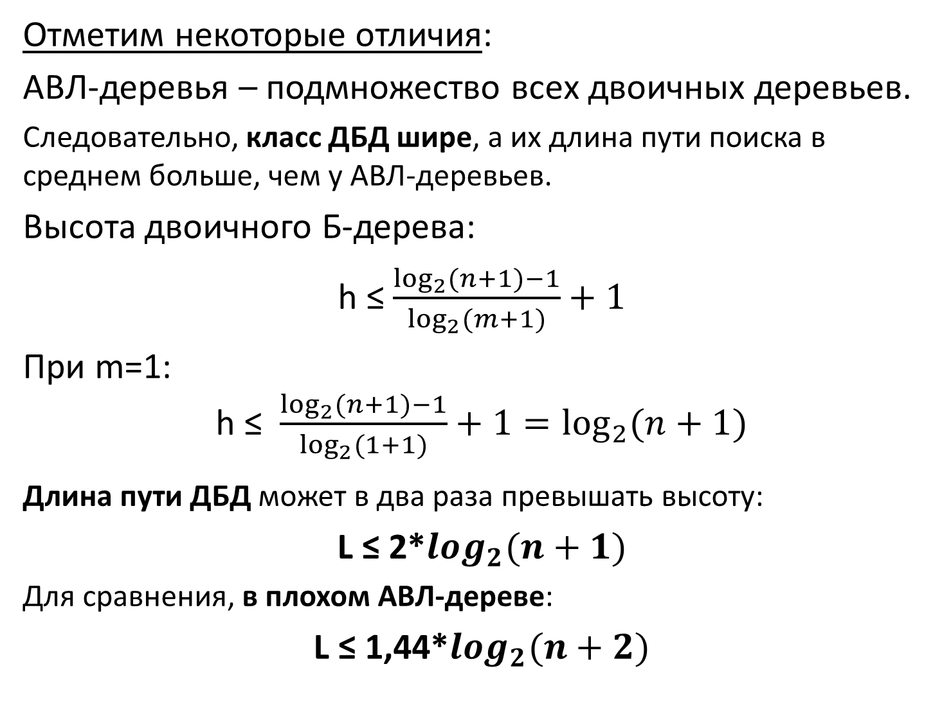
Отметим некоторые отличия:
АВЛ-деревья – подмножество всех двоичных деревьев.
Следовательно, класс ДБД шире, а их длина пути поиска в среднем больше, чем у АВЛ-деревьев.
Высота двоичного Б-дерева:
h ≤$\frac{\log_{2}{(n+1)}−1}{\log_{2}{(m+1)}}+1$
При m=1:
h ≤ $\frac{\log_{2}{(n+1)}−1}{\log_{2}{(1+1)}}+1=\log_{2}{(n+1)}$
Длина пути ДБД может в два раза превышать высоту:
L ≤ 2*$\log_{2}{(n+1)}$
Для сравнения, в плохом АВЛ-дереве:
L ≤ 1,44*$\log_{2}{(n+2)}$

Slide 12
Однако, при построении ДБД реже приходится переставлять вершины (повороты выполняются лишь в двух случаях).
Поэтому ДБД предпочтительней, когда чаще добавляются вершины,
АВЛ-деревья предпочтительнее, когда чаще производится поиск элементов.
Кроме того, существует зависимость от особенностей реализации, поэтому
вопрос о применении того или иного типа деревьев следует решать индивидуально для каждой конкретной задачи.

